Slide 1
第3章 分支程序设计
3.1 判断成绩是否及格—双分支程序设计
3.2 成绩加上获奖信息—单分支程序设计
3.3 if语句相关问题
3.4 逻辑判断：
关系运算：>、<、== ……
逻辑运算：！、&&、||
3.5 获奖分等级—多分支程序设计
本章小节
算法的组成：教材p4
基本操作
读（输入）
表达式及给变量赋值
写（输出）
基本控制结构
顺序控制结构√
分支控制结构
循环控制结构
函数调用
函数返回

Slide 2


§3.1 判断成绩是否及格—双分支程序设计
【例3.1】输入某学生本学期“程设”课程成绩，判断并输出他是否及格。
这就是分支控制结构
单分支、双分支、多分支
输入成绩mark
T
F
mark >= PASS_MARK
输出：You are successful!
输出：You failed!
图3-1 流程图

Slide 3
#include <stdio.h>
#define PASS_MARK 60
int main(){
int mark;
printf("Please input your mark:");
scanf("%d",&mark);
if (mark>=PASS_MARK)
printf("You are successful! \n");
else
printf("You failed!\n");
return 0;
}
双分支if语句
if ( B )
S1
else
S2
输入成绩mark
输出：You are successful!
mark >= PASS_MARK
输出：You failed!

Slide 4
【课堂练习】 sign符号函数
程序片段
if( x>0)
sign=1 ;
else
{
if (x==0)
sign=0 ;
else
sign=-1 ;
}
PAD
开始
sign = 1
x>0
sign = 0
x==0
sign = -1
结束

Slide 5
【课堂练习】 sign符号函数
多分支if语句
if( ……)
……
else if (……)
……
else if (……)
……
else if (……)
……
else
……
if( x>0)
sign=1 ;
else if (x==0)
sign=0 ;
else
sign=-1 ;

Slide 6



§3.2 成绩加上获奖信息—单分支程序设计
【例3.2】教材P71 学校曾组织了一次程序设计大赛，”程设”的成绩可根据
是否在大赛上获奖而加5分(满分100分). 编程序，计算某同学的”程设”成绩 .
输入成绩mark
输入是否在大奖赛上获奖信息
mark+=5
获奖？
mark=100
mark>100?
输出mark

Slide 7
#include <stdio.h>
int main(){char win; int mark;
printf("输入你的考试成绩:")；
scanf("%d",&mark);
printf("你是否在程序设计大奖赛获奖(Y/N)?\n");
scanf("\n%c",&win); //或先getchar()再输入//scanf("%*c%c",&win);
if ((win=='Y' )||(win=='y' ))
mark+=5;
if ( mark>100 )
mark = 100 ;
printf("你的最后成绩是:%d\n",mark);
return 0;
}
单分支if语句

Slide 8
【课堂练习】注意if的匹配
语句形式
if(B)
S
int a=3,b=13,max=0;
if(a>b) {
max=a;
}
max+=100;
int a=3,b=13,max=0;
if(a>b)
max=a;
max+=100;
max的值？
？
？
int a=3,b=13,max=0;
if(a>b)
{
max=a;
max+=100;
}
注意：
if或else后紧跟的操作如有多个，需用{ }构成一个复合语句。

Slide 9
【思考】以下程序片段是否都正确？
程序片段1
if( x>0)
sign=1 ;
else if (x==0)
sign=0 ;
else
sign=-1 ;
程序片段2
if( x>0)
sign=1 ;
if (x==0)
sign=0 ;
else
sign=-1 ;

Slide 10


【例3.4】 判断某个年份是否闰年
闰年的条件
能被 4 整除，但不能被 100 整除
( year%4==0 && year%100!=0)
或
||
能被 400 整除
( year%400==0 )

Slide 11
输入年份
mark= 'Y'
闰年？
mark = 'N'
输出mark
输入年份
mark='N'
mark ='Y'
闰年？
输出mark

Slide 12
#include <stdio.h>
int main(){
char mark ; int year;
printf("请输入年份：");
scanf("%d",&year);
mark = 'N' ;
if(( year%4==0&&year%100!=0)|| year%400==0)
mark = 'Y';
printf("%c\n", mark);
return 0;
}

Slide 13
【课后实践】教材P82习题3.1
编写程序，输入一个字符，若其为小写字母，将其转换成相应的大写字母，然后输出。
程序片段：
char c1;
scanf("%c",&c1); //c1=getchar();
if(c1>=97&&c1<=122) //if(c1>=’a’&&c1<=’z’)
c1-=32; //c1=c1-(’a’-’A’)

Slide 14
【例3.3】 求一元二次方程根 【自学】中国大学慕课-第3讲-视频3.2.2
教材P73
a≠0：一元二次方程
有实根(△≥0)
两个不同的实根(△>0)
两个相同的实根(△==0)
有虚根(△＜0)
a=0,b≠0：一元一次方程
a=0, b=0：恒等式
c=0：恒等式成立
c≠0：恒等式不成立
ax² + bx + c = 0

Slide 15
§3.3 if语句相关问题
if (a>b)
{ if (b>c)
x=0;
else
x=1;
}
else归属问题
if (a>b)
if (b>c)
x=0;
else
x=1;
if (a>b)
{ if (b>c)
x=0;
}
else
x=1;
二义性
C标准规定：else部分与前面最邻近的一个没有配对的 if 配对

Slide 16
§3.4 逻辑判断—布尔类型
双分支，单分支逻辑
”条件B”，称为逻辑表达式，也称布尔表达式
该表达式类型为布尔类型(bool)
bool类型
false（假）、 true（真）
把bool类型看成整数类型,分别用 0 和非0 表示false 和 true
例：
if(mark>=60)

Slide 17
【思考】程序运行结果
程序1：
#include<stdio.h>
int main(){
int i=2,r;
if(i==1) r=1;
else r=2;
printf("r=%d\n",r);
}
程序3：
#include<stdio.h>
int main()
{ int i=6,r;
if(i=0)
r=1;
else
r=2;
printf("r=%d\n",r);
}
运行结果：r=2
程序2：
#include<stdio.h>
int main()
{ int i=0,r;
if(i=6) r=1;
else r=2;
printf("r=%d\n",r);
}
运行结果：r=2
区分 ＝＝ 和 ＝
运行结果：r=1

Slide 18
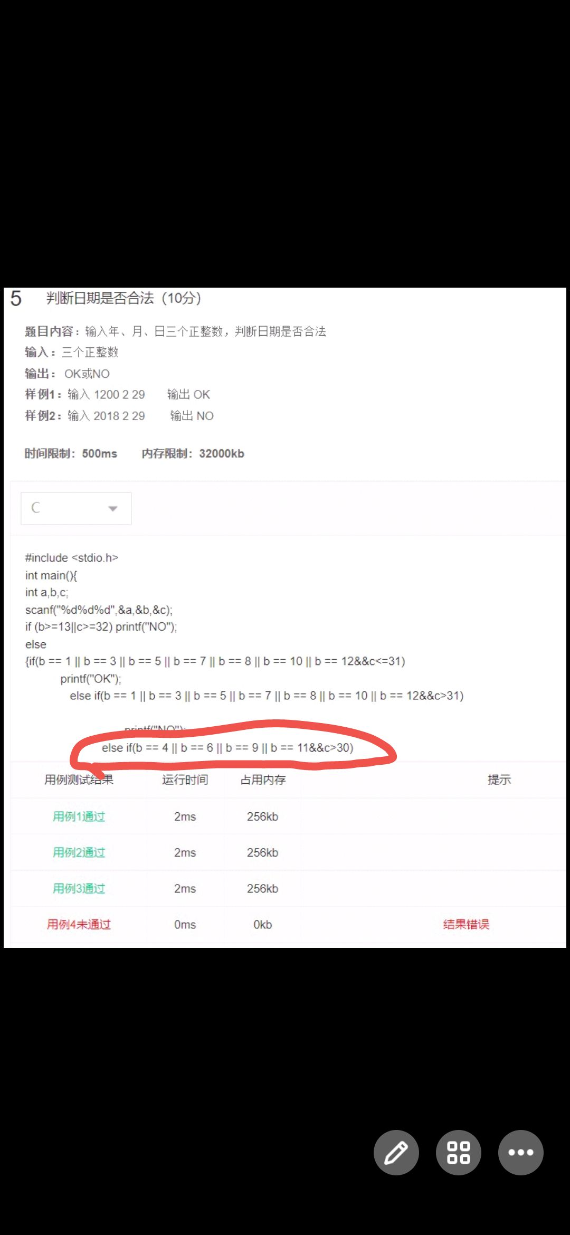
【思考】有如下程序片段,思考程序的输出结果:
if(3==3)
printf(“yes”);
else
printf(“no”);
if( !(3==3) )
printf(“yes”);
else
printf(“no”);
yes
no
if( 3==3 && 3>=2 )
printf(“yes”);
else
printf(“no”);
if( 3==3 && 3<=2 )
printf(“yes”);
else
printf(“no”);
yes
no
if( 3<=2 ||3>=2 )
printf(“yes”);
else
printf(“no”);
if( 3>=2 || 3<=2 )
printf(“yes”);
else
printf(“no”);
短路运算符
yes
yes
Notes:
C语言中的逻辑运算符都是短路运算符

Slide 19
§3.5 获奖分等级—多分支程序设计
【例3.5】学校曾经组织了一次程序设计大奖赛，”程设”课程的成绩可以根据大奖赛的成绩适度加分。加分规则
参赛者加5分
三等奖加15分
二等奖加20分
一等奖加30分
总分不超过100分
编程序，计算某同学”程设”课成绩。

Slide 20
输入考试成绩mark
输入参加大奖赛信息
未参赛
大奖赛成绩？
参赛
三等奖
二等奖
一等奖
mark+=5
mark+=15
mark+=20
mark+=30
mark>100
F
T
mark=100
输出mark

Slide 21
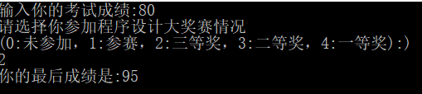
#include <stdio.h>
int main(){
int win, mark;
printf("输入你的考试成绩：")；
scanf("%d",&mark);
printf("请选择你参加程序设计大奖赛情况\n");
printf("(0:未参加，1:参赛，2:三等奖，3:二等奖，4:一等奖):\n");
scanf("%d", &win);
switch ( win ) {
case 0 ：break ;
case 1 ：mark+=5; break ;
case 2 ：mark+=15; break ;
case 3 ：mark+=20; break ;
case 4 ：mark+=30; break;
}
if ( mark>100 )
mark = 100 ;
printf("你的最后成绩是：%d\n",mark);
return 0;
}
if(win==1)
mark+=5;
else if(win==2)
mark+=15;
else if(win==3)
mark+=20;
else if(win==4)
mark+=30;
……
break所起作用

Slide 22
#include <stdio.h>
int main(){
int win, mark;
printf("输入你的考试成绩：")；
scanf("%d",&mark);
printf("请选择你参加程序设计大奖赛情况\n");
printf("(0:未参加，1:参赛，2:三等奖，3:二等奖，4:一等奖):\n");
scanf("%d", &win);
switch ( win ) {
case 0 ：break ;
case 1 ：mark+=5;
case 2 ：mark+=15;
case 3 ：mark+=20; break;
case 4 ：mark+=30;
}
if ( mark>100 )
mark = 100 ;
printf("你的最后成绩是：%d\n",mark);
return 0;
}
【思考】
为win分别输入0,1,2,3,4时，输出结果是？

Slide 23
程序片段1：
int win;
……
switch ( win ) {
case 0 ：break ;
case 1 ：mark=mark+5; break ;
case 2 ：mark=mark+15; break ;
case 3 ：mark=mark+20; break ;
case 4 ：mark=mark+30;
}
……
return 0;
int
常量
程序片段2：
char w;
……
switch(w){
case '+': a=a+b; break;
case '-': a=a-b; break;
case '*': a=a*b; break;
case '/': a=a/b; break;
default:
printf(”Error!”);
return -1;
}
……
return 0;
char
常量
if(a>0)
……
else if(a<0)
……
else
……
不能写成
case a>0: ……
case a<0: ……

Slide 24
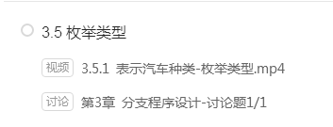
枚举类型（自学）
1.教材P376 或
2.中国大学慕课-第3讲-视频3.5 枚举类型

Slide 25
【思考】下面哪些是枚举类型名，哪些是枚举变量名？
习题1:
enum Tsig{Red,Green,Yellow} sig1;
sig1=Red;
if(sig1==Green)
printf(”Cross quickly!”);
习题2：
enum bool{false,true};
enum bool a;
a=false;

Slide 26
本章小结
分支控制结构
单分支
双分支
多分支结构
逻辑判断
逻辑运算：&&、||、！
关系运算：关系比较运算、判等比较运算

